Slide 1
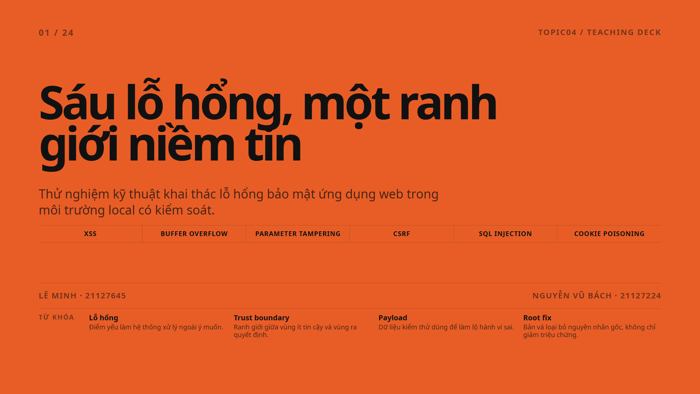
Notes:
Ghi chú thuyết trình chi tiết: xem mục Slide 01 trong ScriptTTrinh.md.
[Sources]
- Local: BaiTapTopic04.docx
- Local: BaiTapTopic04.docx và các README/source/tests Lab01-Lab06
- https://github.com/zarazhangrui/beautiful-html-templates/tree/main/templates/broadside/

Slide 2
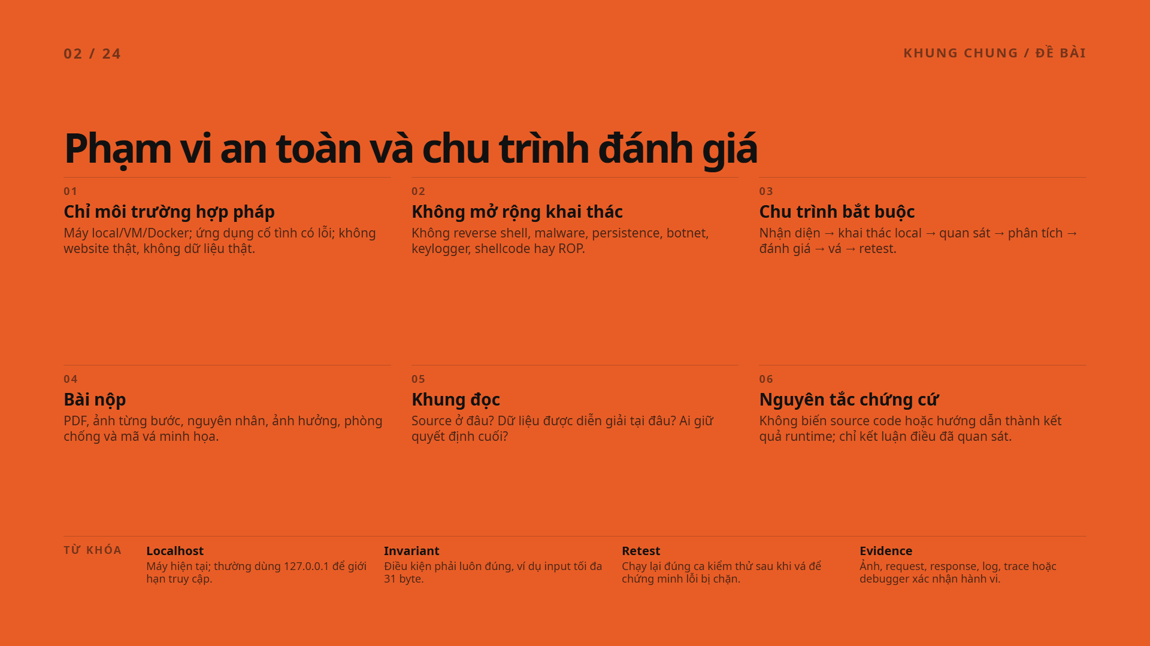
Notes:
Ghi chú thuyết trình chi tiết: xem mục Slide 02 trong ScriptTTrinh.md.
[Sources]
- Local: BaiTapTopic04.docx
- Local: BaiTapTopic04.docx và các README/source/tests Lab01-Lab06
- https://github.com/zarazhangrui/beautiful-html-templates/tree/main/templates/broadside/

Slide 3
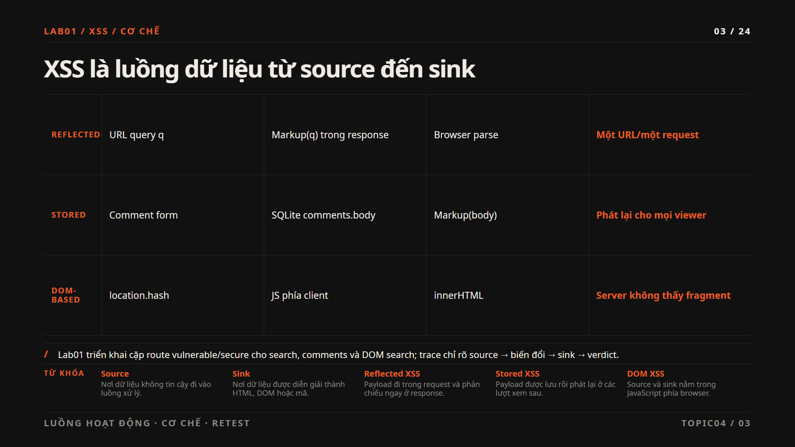
Notes:
Ghi chú thuyết trình chi tiết: xem mục Slide 03 trong ScriptTTrinh.md.
[Sources]
- Local: BaiTapTopic04.docx
- Local: Lab01/README.md và source/tests liên quan

Slide 4
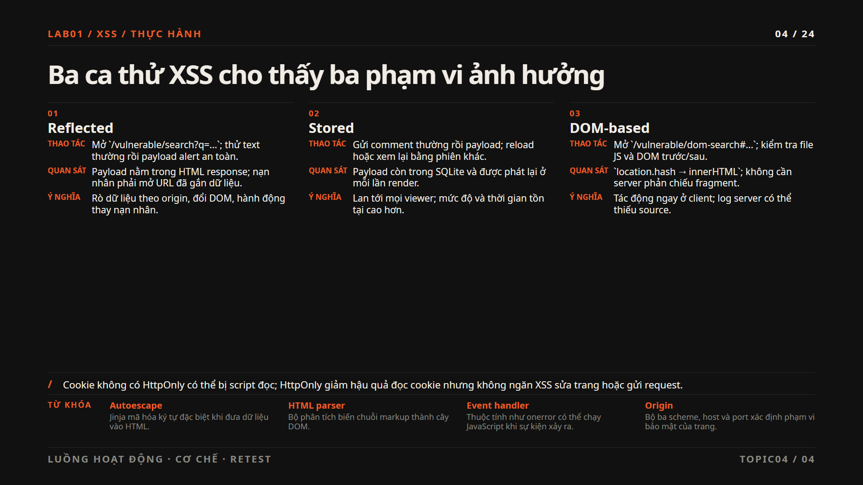
Notes:
Ghi chú thuyết trình chi tiết: xem mục Slide 04 trong ScriptTTrinh.md.
[Sources]
- Local: BaiTapTopic04.docx
- Local: Lab01/README.md và source/tests liên quan

Slide 5
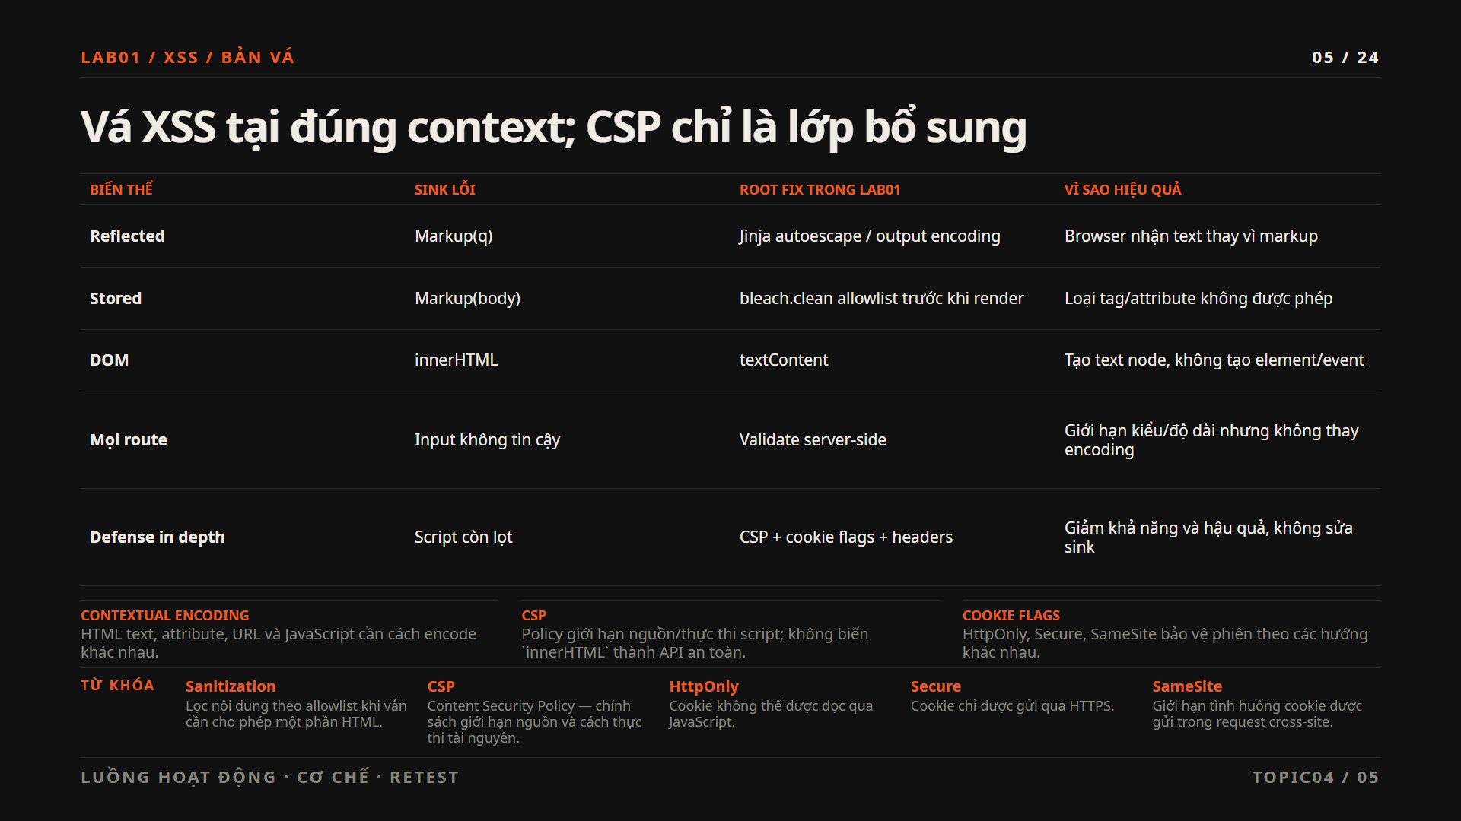
Notes:
Ghi chú thuyết trình chi tiết: xem mục Slide 05 trong ScriptTTrinh.md.
[Sources]
- Local: BaiTapTopic04.docx
- Local: Lab01/README.md và source/tests liên quan

Slide 6
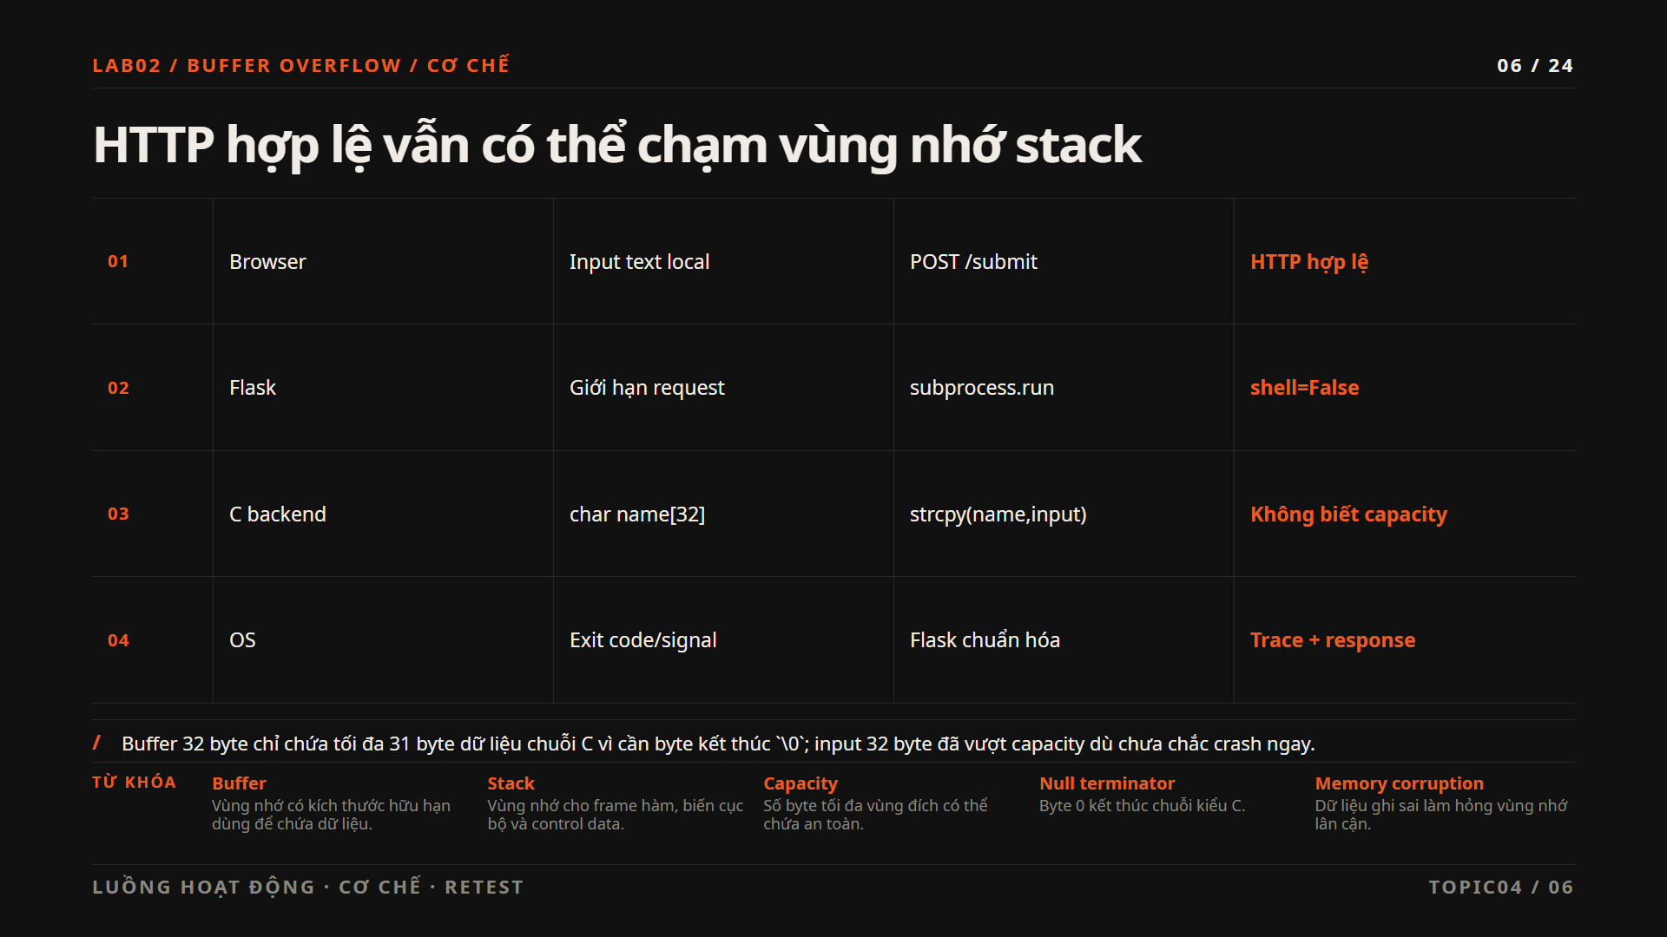
Notes:
Ghi chú thuyết trình chi tiết: xem mục Slide 06 trong ScriptTTrinh.md.
[Sources]
- Local: BaiTapTopic04.docx
- Local: Lab02/README.md và source/tests liên quan

Slide 7
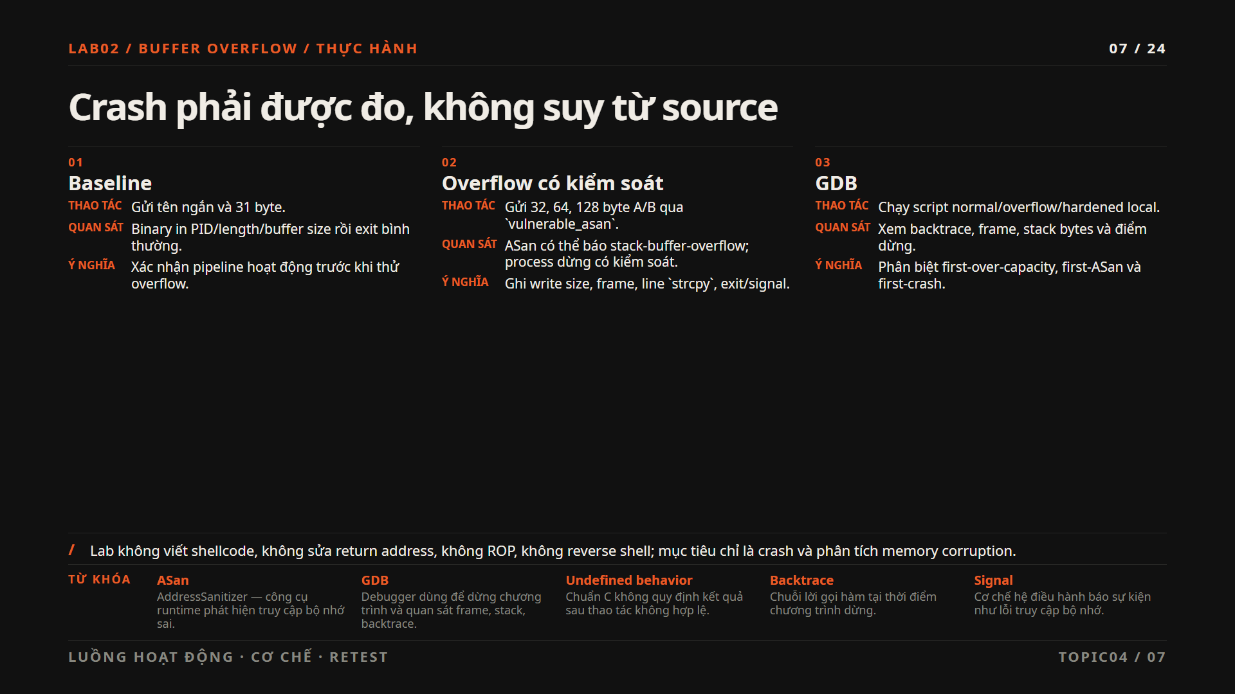
Notes:
Ghi chú thuyết trình chi tiết: xem mục Slide 07 trong ScriptTTrinh.md.
[Sources]
- Local: BaiTapTopic04.docx
- Local: Lab02/README.md và source/tests liên quan

Slide 8
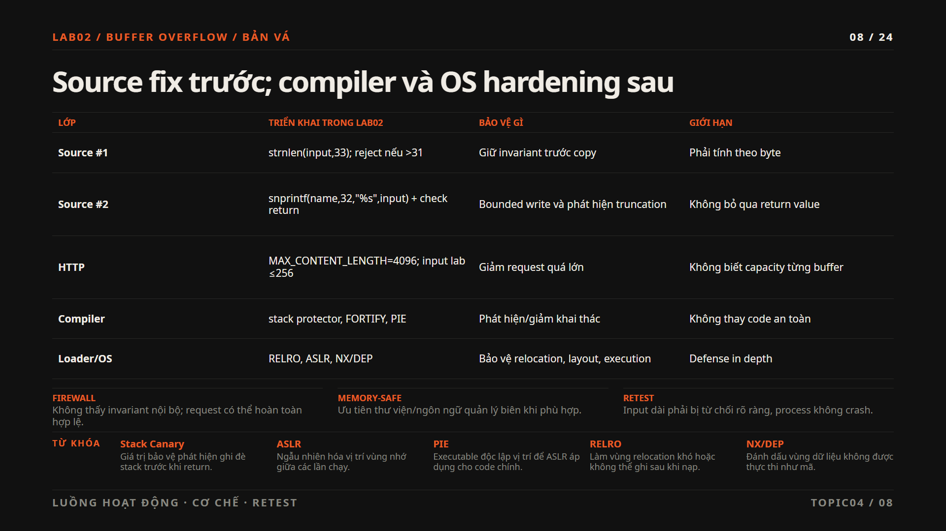
Notes:
Ghi chú thuyết trình chi tiết: xem mục Slide 08 trong ScriptTTrinh.md.
[Sources]
- Local: BaiTapTopic04.docx
- Local: Lab02/README.md và source/tests liên quan

Slide 9
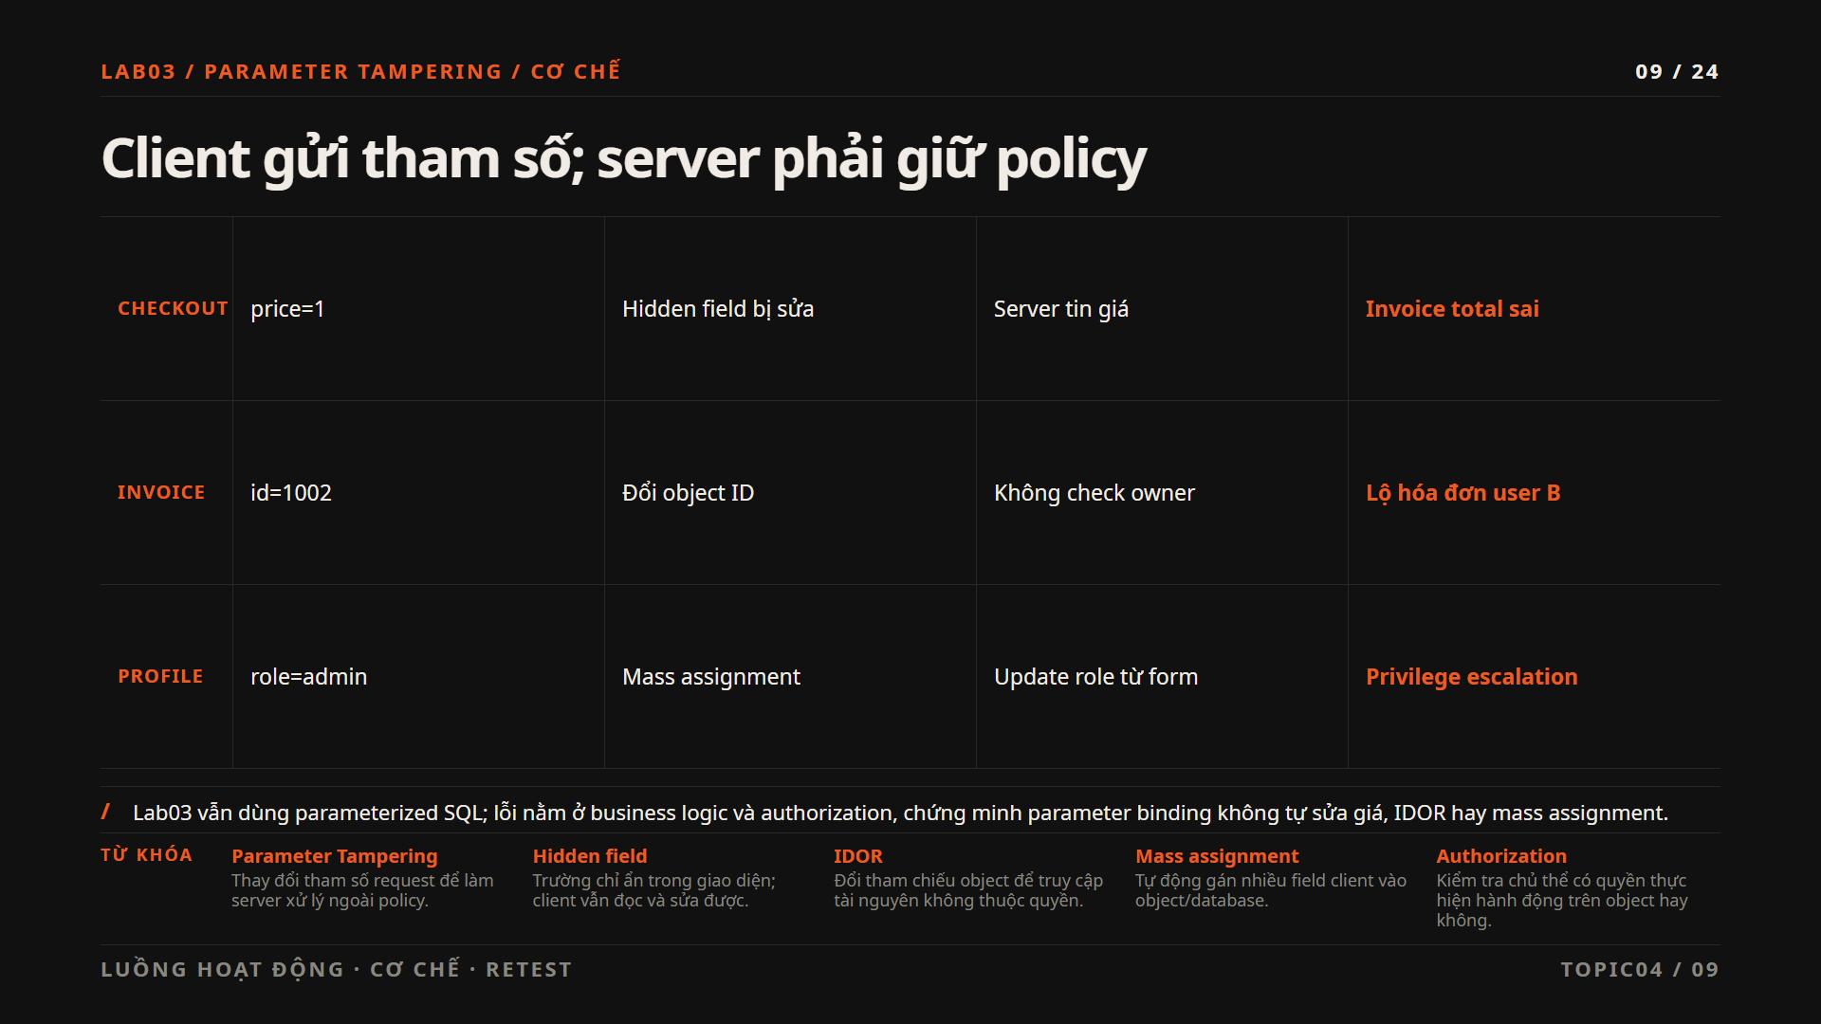
Notes:
Ghi chú thuyết trình chi tiết: xem mục Slide 09 trong ScriptTTrinh.md.
[Sources]
- Local: BaiTapTopic04.docx
- Local: Lab03/README.md và source/tests liên quan

Slide 10
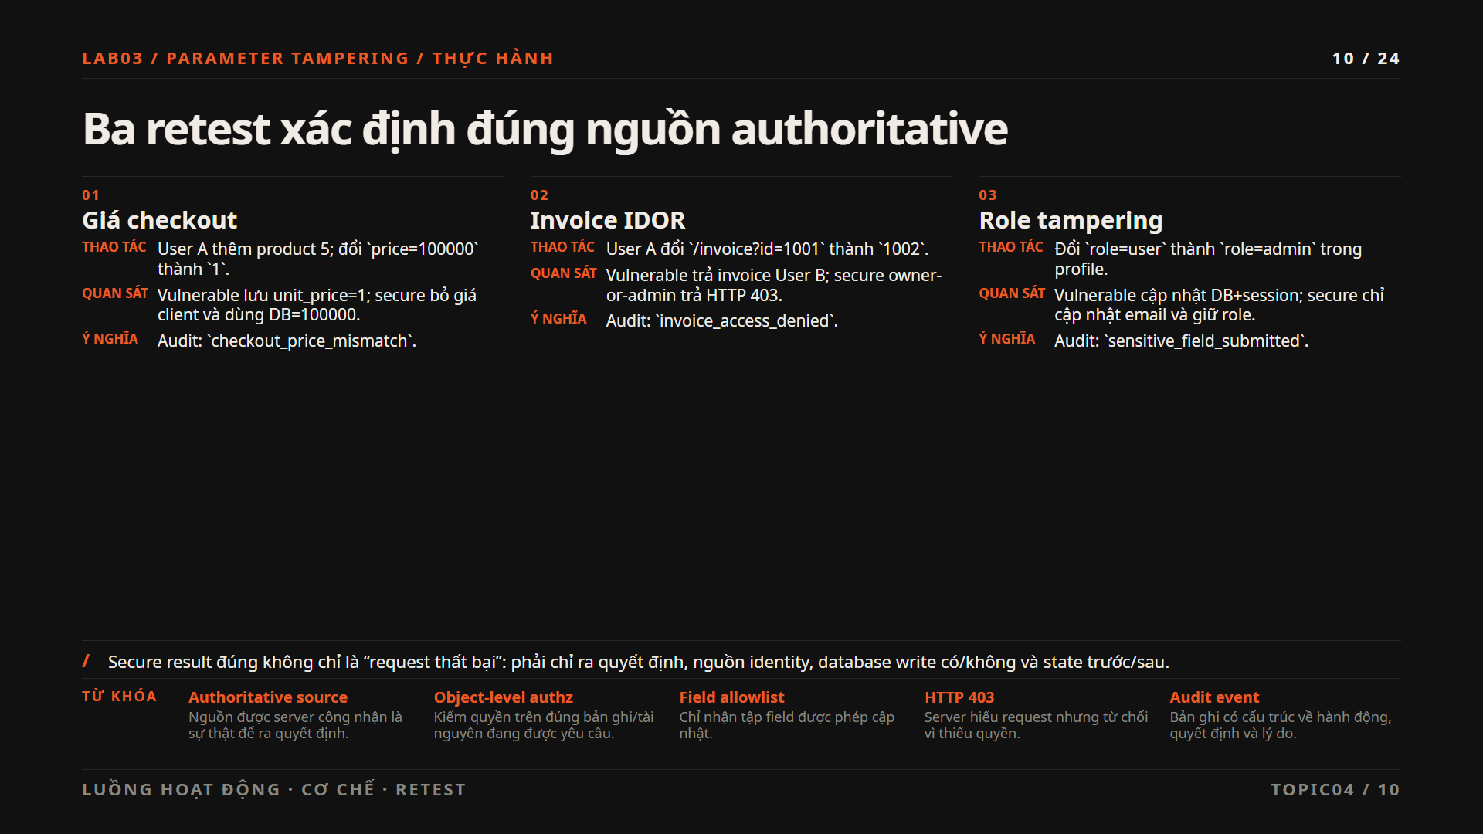
Notes:
Ghi chú thuyết trình chi tiết: xem mục Slide 10 trong ScriptTTrinh.md.
[Sources]
- Local: BaiTapTopic04.docx
- Local: Lab03/README.md và source/tests liên quan

Slide 11
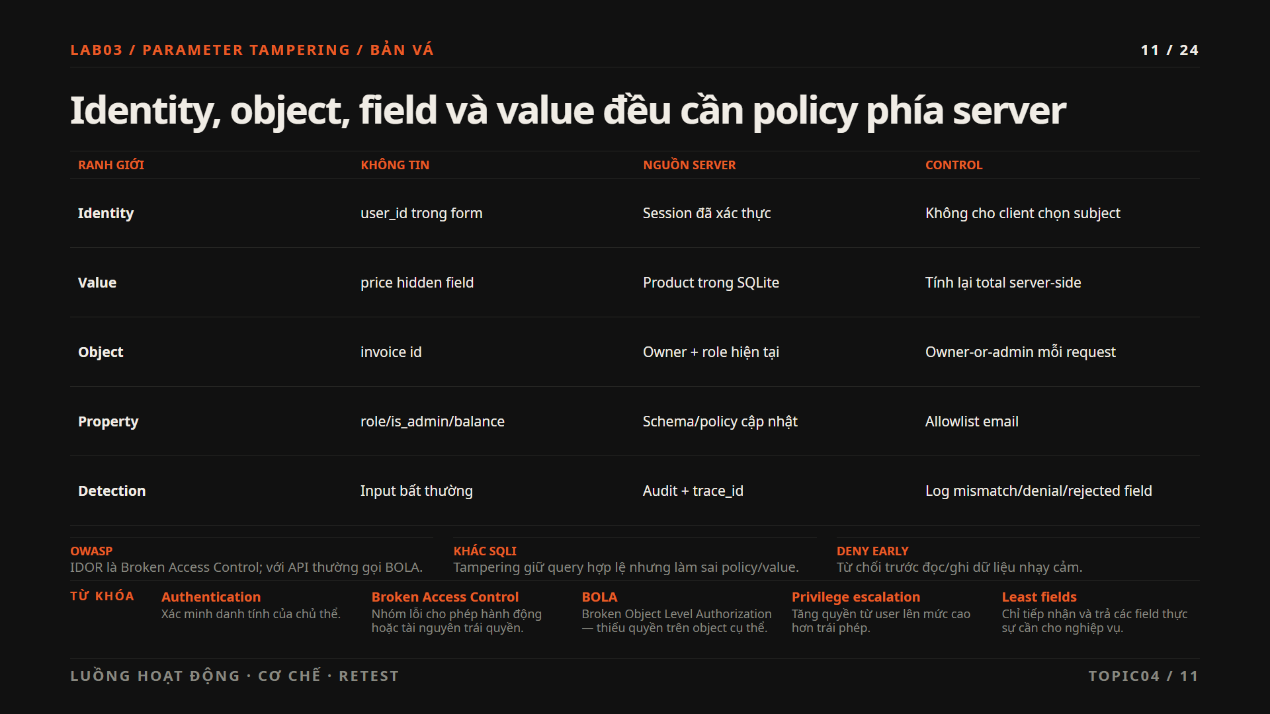
Notes:
Ghi chú thuyết trình chi tiết: xem mục Slide 11 trong ScriptTTrinh.md.
[Sources]
- Local: BaiTapTopic04.docx
- Local: Lab03/README.md và source/tests liên quan
- https://owasp.org/Top10/2025/A01_2025-Broken_Access_Control/
- https://owasp.org/API-Security/editions/2023/en/0xa1-broken-object-level-authorization/

Slide 12
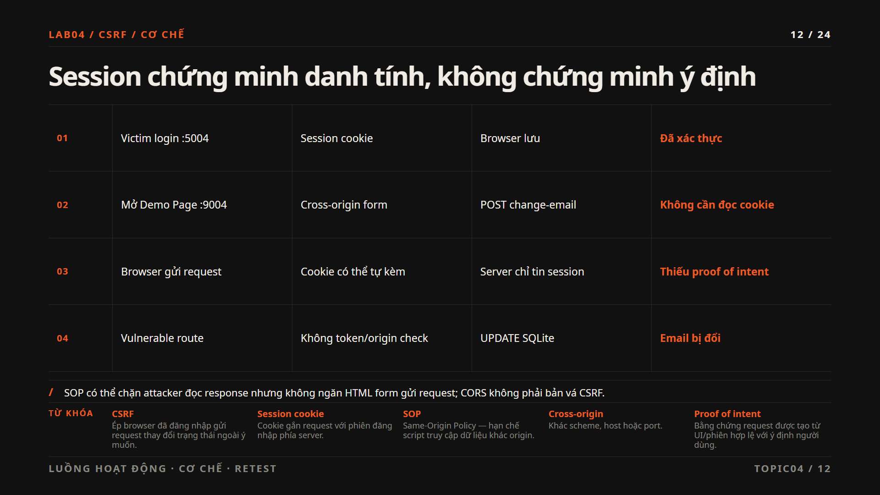
Notes:
Ghi chú thuyết trình chi tiết: xem mục Slide 12 trong ScriptTTrinh.md.
[Sources]
- Local: BaiTapTopic04.docx
- Local: Lab04/README.md và source/tests liên quan

Slide 13
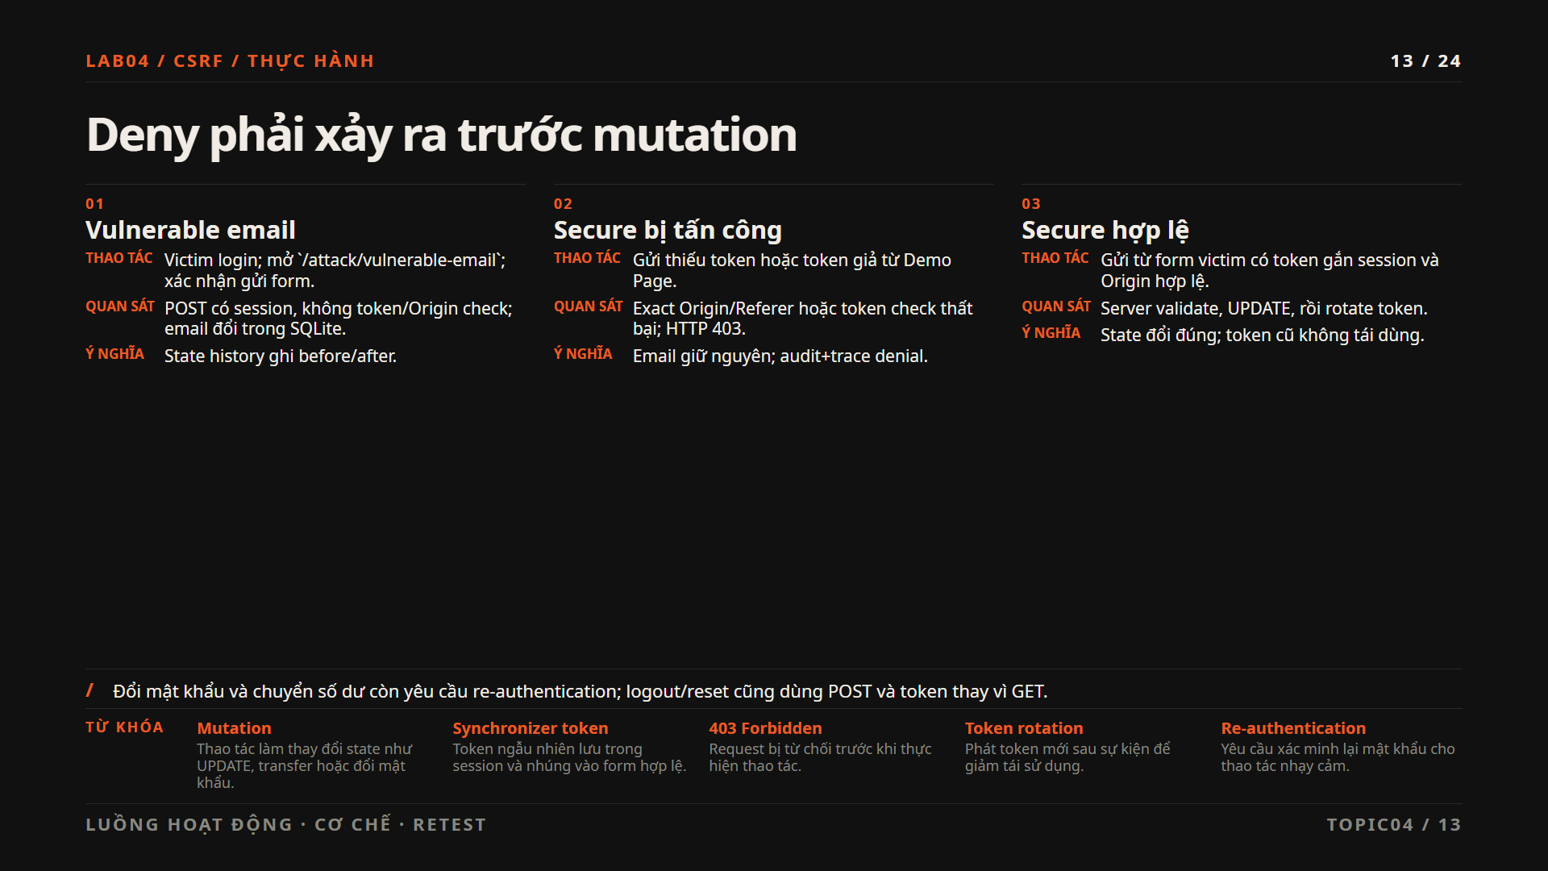
Notes:
Ghi chú thuyết trình chi tiết: xem mục Slide 13 trong ScriptTTrinh.md.
[Sources]
- Local: BaiTapTopic04.docx
- Local: Lab04/README.md và source/tests liên quan

Slide 14
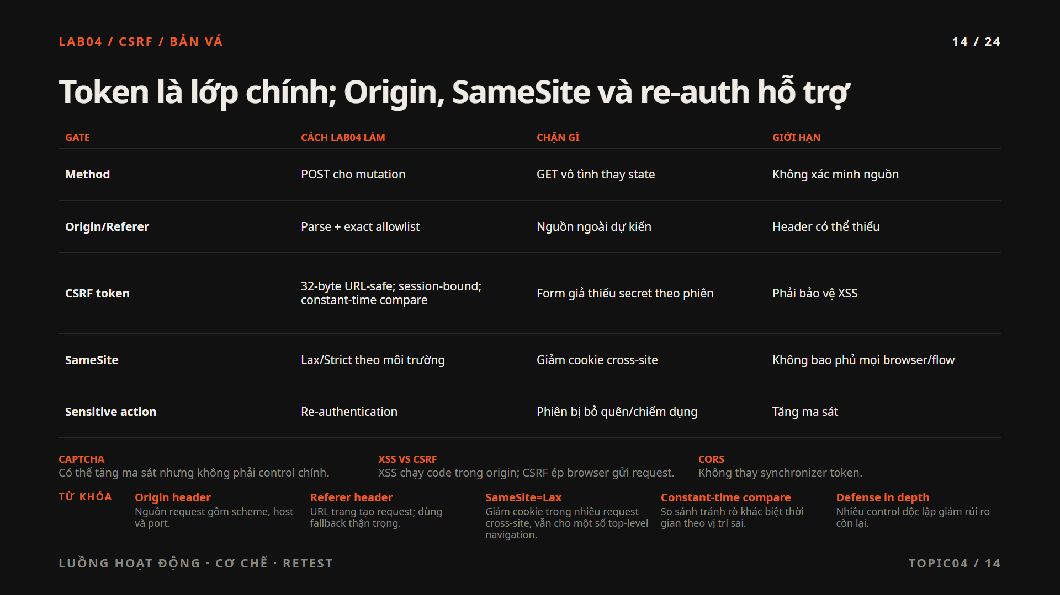
Notes:
Ghi chú thuyết trình chi tiết: xem mục Slide 14 trong ScriptTTrinh.md.
[Sources]
- Local: BaiTapTopic04.docx
- Local: Lab04/README.md và source/tests liên quan

Slide 15
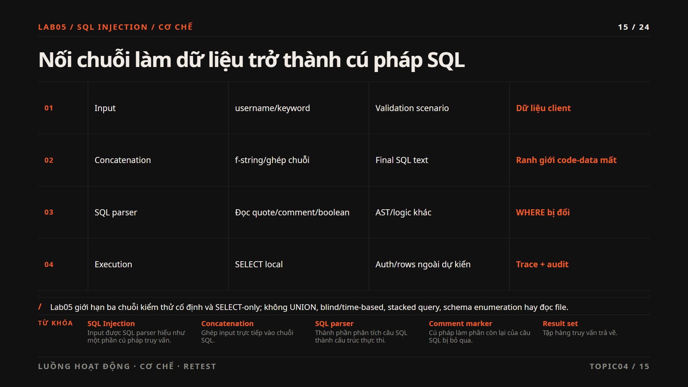
Notes:
Ghi chú thuyết trình chi tiết: xem mục Slide 15 trong ScriptTTrinh.md.
[Sources]
- Local: BaiTapTopic04.docx
- Local: Lab05/README.md và source/tests liên quan

Slide 16
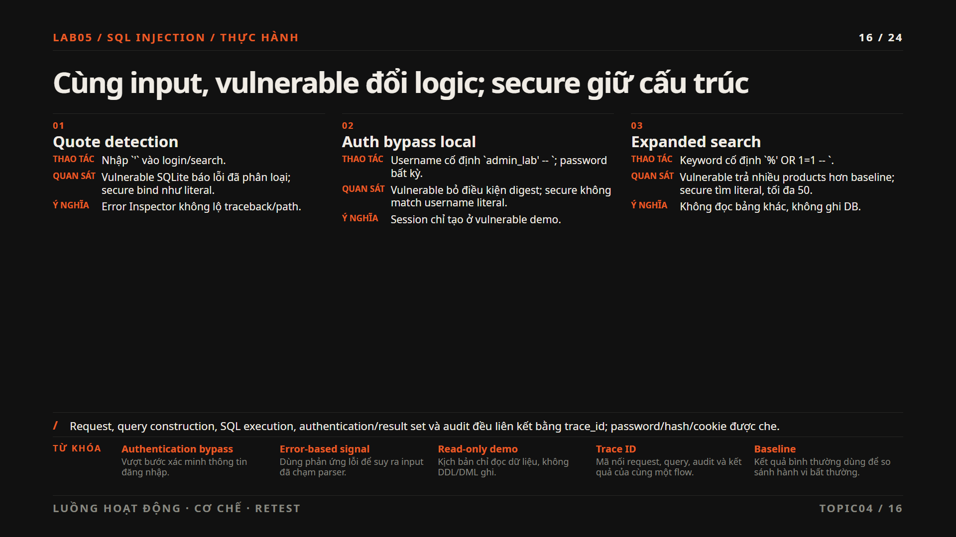
Notes:
Ghi chú thuyết trình chi tiết: xem mục Slide 16 trong ScriptTTrinh.md.
[Sources]
- Local: BaiTapTopic04.docx
- Local: Lab05/README.md và source/tests liên quan

Slide 17
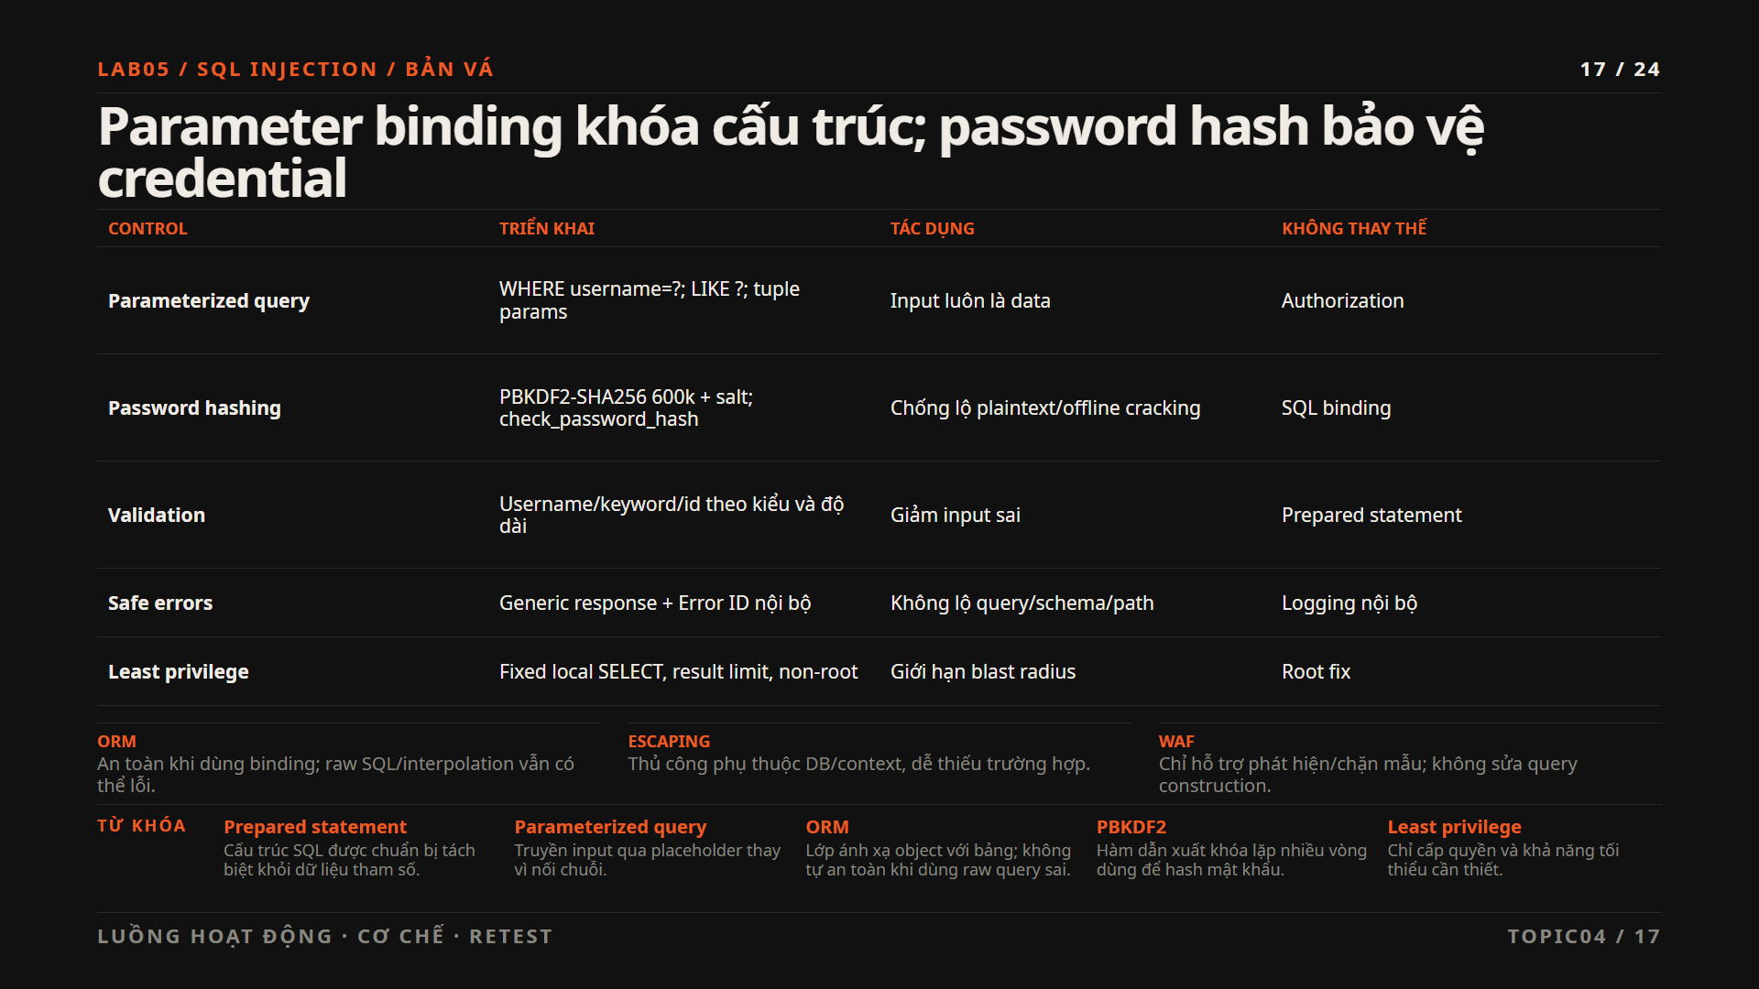
Notes:
Ghi chú thuyết trình chi tiết: xem mục Slide 17 trong ScriptTTrinh.md.
[Sources]
- Local: BaiTapTopic04.docx
- Local: Lab05/README.md và source/tests liên quan

Slide 18
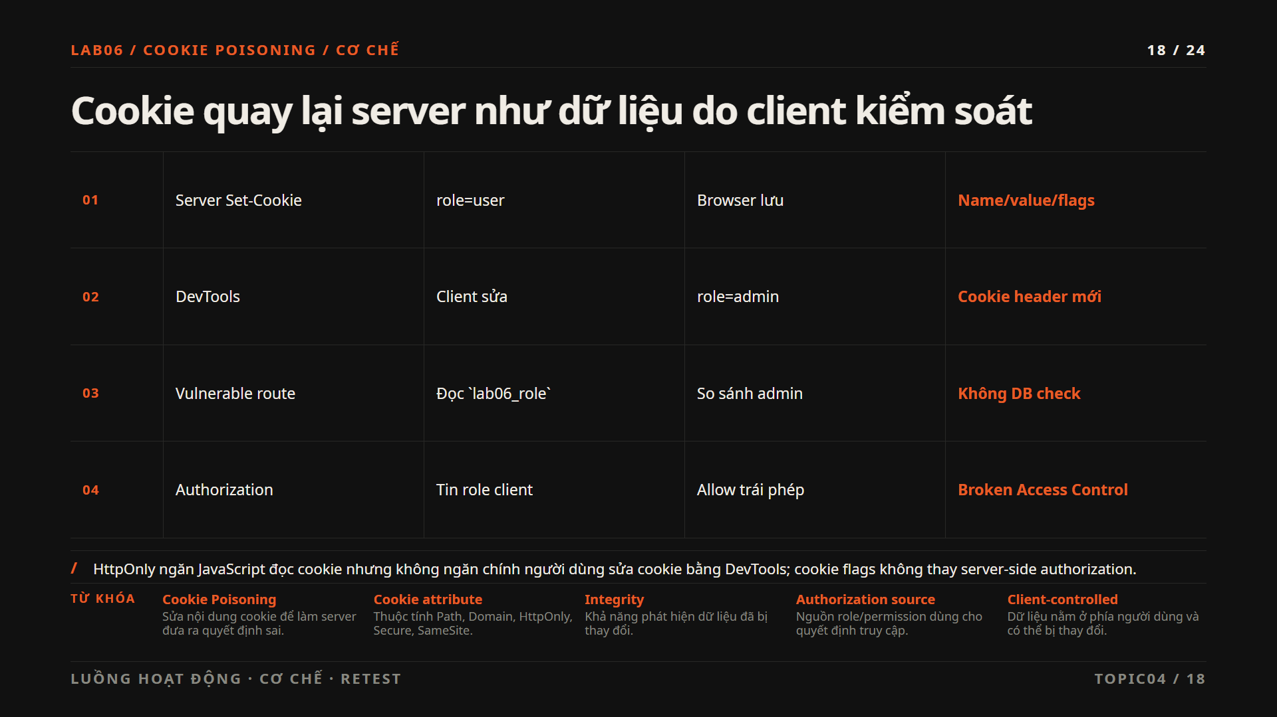
Notes:
Ghi chú thuyết trình chi tiết: xem mục Slide 18 trong ScriptTTrinh.md.
[Sources]
- Local: BaiTapTopic04.docx
- Local: Lab06/README.md và source/tests liên quan

Slide 19
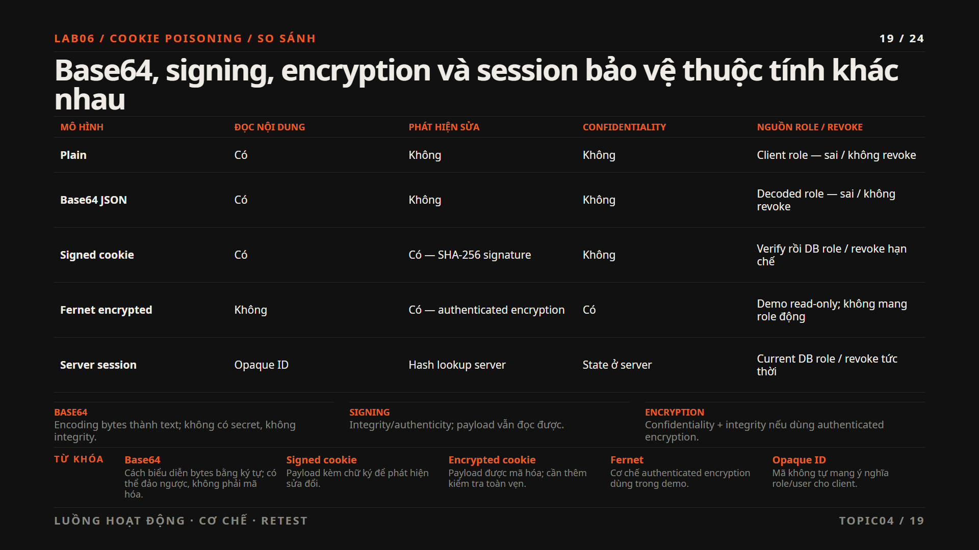
Notes:
Ghi chú thuyết trình chi tiết: xem mục Slide 19 trong ScriptTTrinh.md.
[Sources]
- Local: BaiTapTopic04.docx
- Local: Lab06/README.md và source/tests liên quan

Slide 20
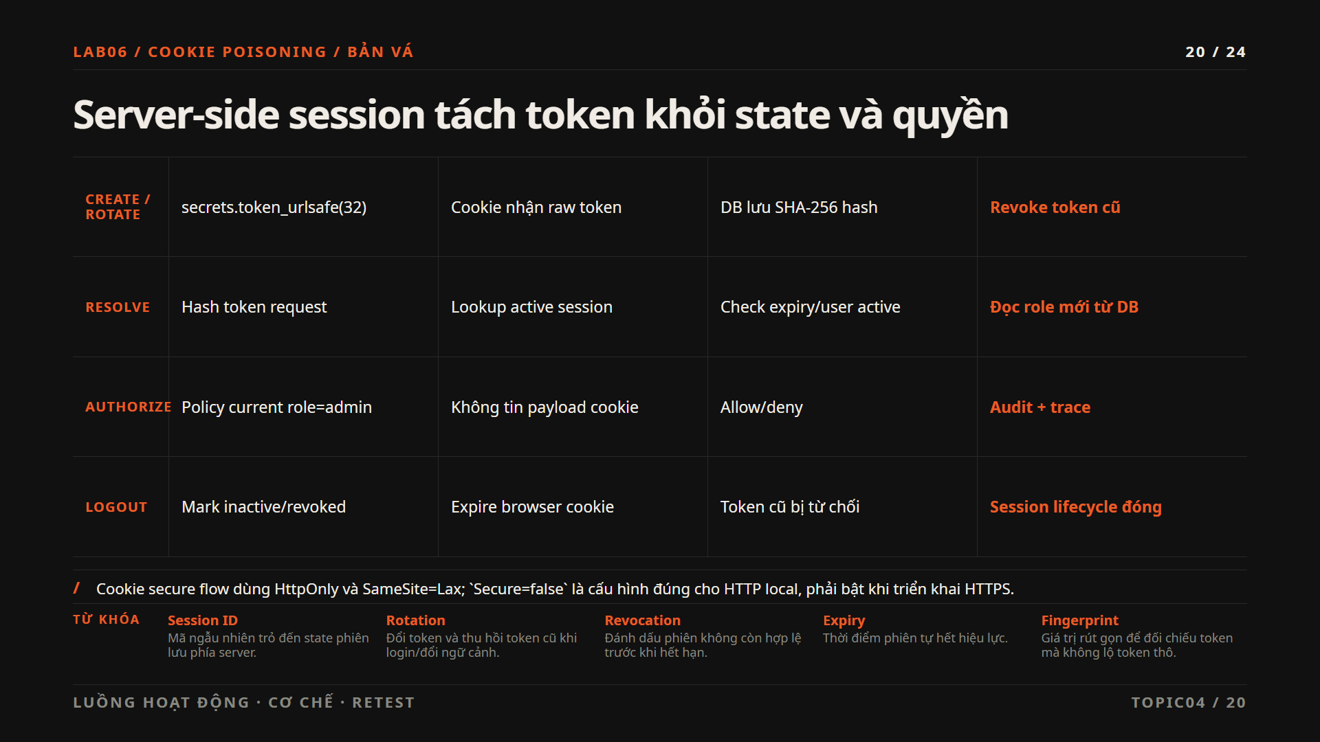
Notes:
Ghi chú thuyết trình chi tiết: xem mục Slide 20 trong ScriptTTrinh.md.
[Sources]
- Local: BaiTapTopic04.docx
- Local: Lab06/README.md và source/tests liên quan

Slide 21
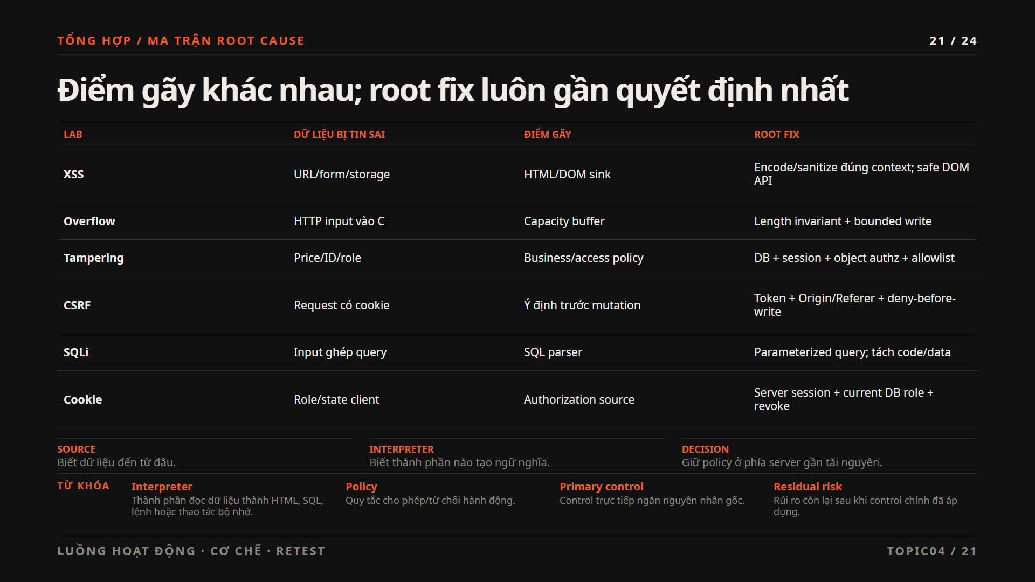
Notes:
Ghi chú thuyết trình chi tiết: xem mục Slide 21 trong ScriptTTrinh.md.
[Sources]
- Local: BaiTapTopic04.docx
- Local: BaiTapTopic04.docx và các README/source/tests Lab01-Lab06

Slide 22
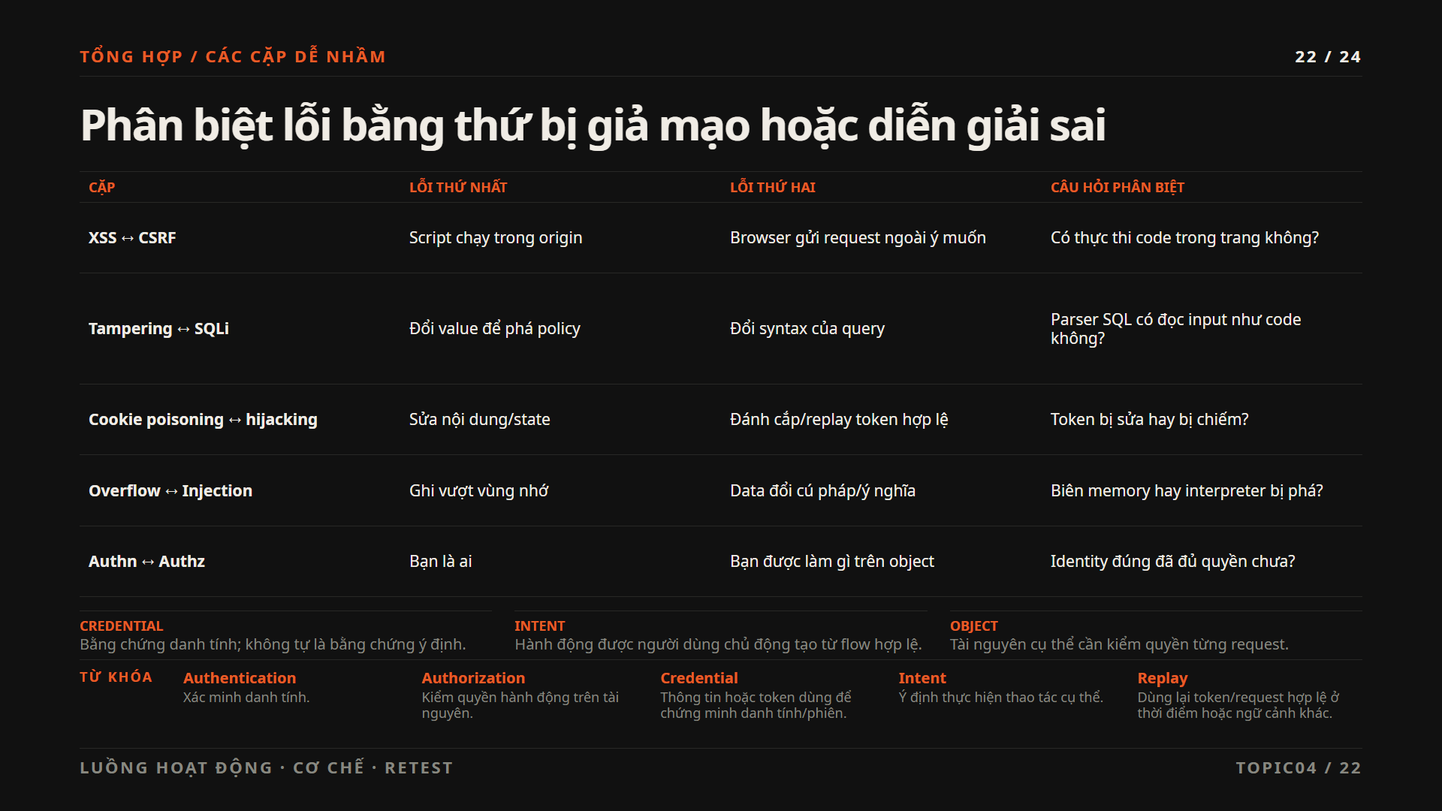
Notes:
Ghi chú thuyết trình chi tiết: xem mục Slide 22 trong ScriptTTrinh.md.
[Sources]
- Local: BaiTapTopic04.docx
- Local: BaiTapTopic04.docx và các README/source/tests Lab01-Lab06

Slide 23
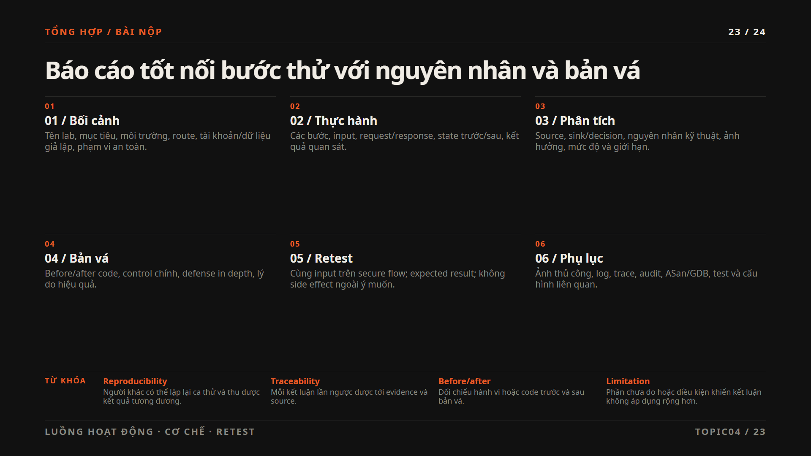
Notes:
Ghi chú thuyết trình chi tiết: xem mục Slide 23 trong ScriptTTrinh.md.
[Sources]
- Local: BaiTapTopic04.docx
- Local: BaiTapTopic04.docx và các README/source/tests Lab01-Lab06

Slide 24

Notes:
Ghi chú thuyết trình chi tiết: xem mục Slide 24 trong ScriptTTrinh.md.
[Sources]
- Local: BaiTapTopic04.docx
- Local: BaiTapTopic04.docx và các README/source/tests Lab01-Lab06
- https://github.com/zarazhangrui/beautiful-html-templates/tree/main/templates/broadside/

